Slide 1
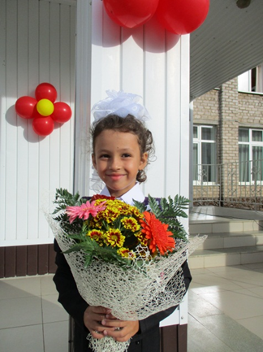
Акмуллинская олимпиада III тур
Анализ музыкального видеоклипа гр.Барбарики
«У друзей нет выходных»
Выполнила: Ахмедова Дарина, 2а класс МБОУ СОШ №7 г.Туймазы

Slide 2
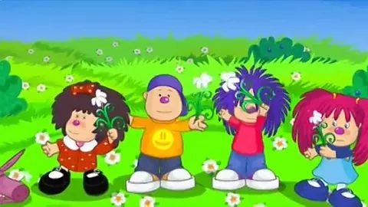
https://yandex.ru/video/search?text=клип%20у%20друзей%20нет%20выходных&where=all

Slide 3
1.История создания музыкального произведения
Музыкальный видеоклип гр.Барбарики на песню «У друзей нет выходных» был создан в 2007 году при помощи композитора Виталия Осошника и продюссера группы Любаши.

Slide 4
2. «Музыкальные краски»
Регистр | Средний
Тембр | Сопрано
Темп | Allegro
Динамика | Forte
Лад | Мажор
Фактура | Многоголосная
Мелодия | Ровная

Slide 5
3.Сравнивание исполнителей
Я просмотрела разные видеоклипы на песню группы Барбарики «Дружба». Всё же клип, составленный из кадров мультфильма «Лёлик и Барбарики» мне понравился больше.

Slide 6
4.Моё отношение к прослушанной музыке
Песни гр. Барбарики в том числе и «У друзей нет выходных» я слушаю с раннего детства. Они мне нравятся тем, что мелодичны, ритмичны, в большинстве своём весёлые, а многие носят воспитательный характер («Плакали зверушки», «Не уроните шарик», «Моем»). Песню «Дружба» мы разучивали и в школе и в лагере, под неё танцуем на Днях рождения друзей, на физминутках в школе, на детских дискотеках.

Slide 7
Спасибо за интересное задание!

